Slide 1
BIOLOGÍA CELULAR
Primer Ciclo

Slide 2
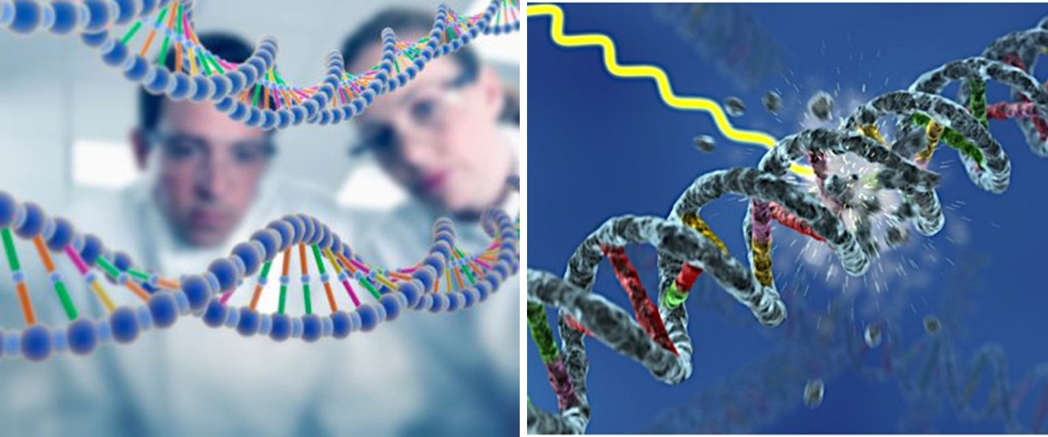
DAÑO Y REPARACIÓN DEL ADN

Slide 3
Daño y Reparación del ADN
CONTENIDO DE ESTA PRESENTACIÓN
3. MECANISMOS DE REPARACIÓN DEL ADN
COMPETENCIAS ESPECÍFICAS.
Después de estudiar este material, serás capaz de:
4. Comprender los mecanismos de reparación del ADN en células procariotas y eucariotas.

Slide 4
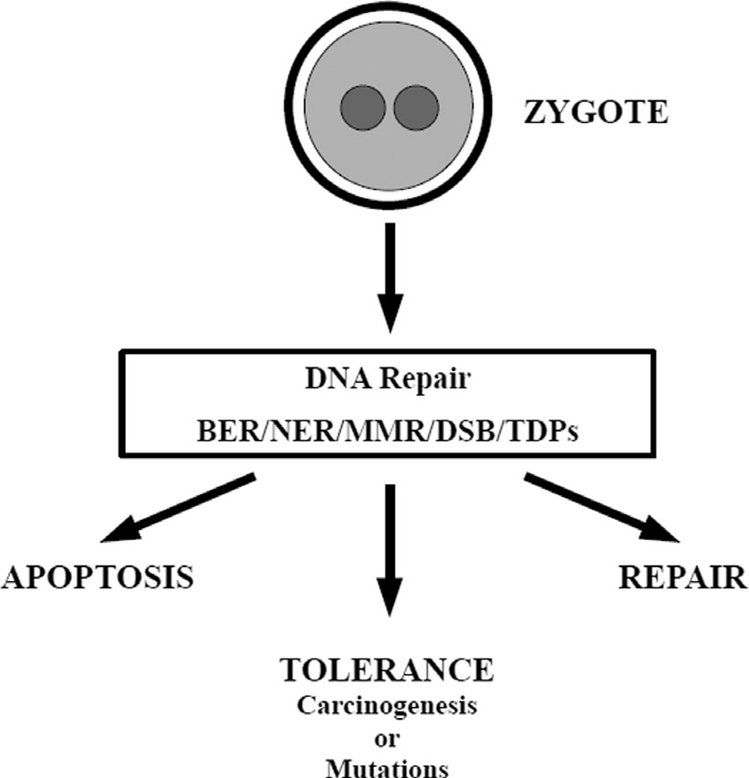
DAÑO AL ADN
Apoptosis
Muerte celular programada
Reparación de la lesión
Tolerancia a la lesión
Mutaciones o carcinogénesis
Zygote 18, pp. 357–365. 2010

Slide 5
Reparación del ADN
Actividades que involucran una serie de procesos enzimáticos
Reparación del ADN
Corrigen el daño en las moléculas del ADN
Identifican daño en las moléculas del ADN

Slide 6
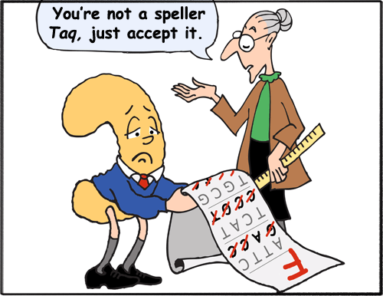
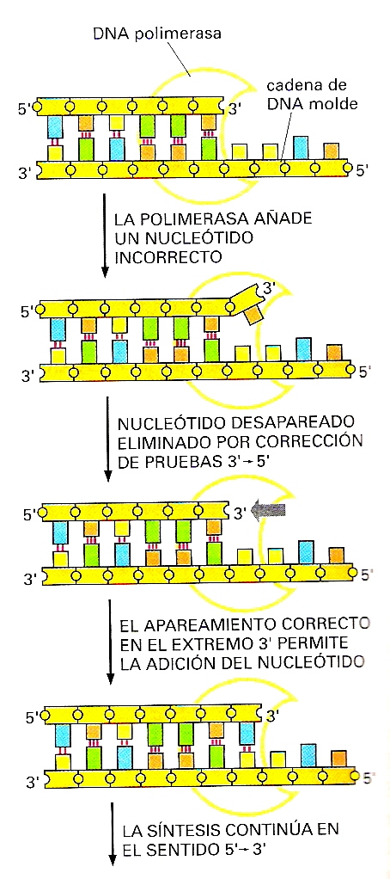
ADN POLIMERASA (AUTOCORRECTORA)
En la replicación la ADN-polimerasa comete 1 error por cada 10⁷pares de bases
Lectura de prueba (proof reading)
    ADN-polimerasa verifica antes de colocar el siguiente nucleótido en la cadena creciente
    Si no es correcto corta el enlace fosfodiéster del nucleótido y lo elimina (segmento ε)
Solo acéptalo Taq -polimerasa, no eres muy buena en la copia

Slide 7
DESAPAREAMIENTO DE BASES
(Mismatch)
5´--CTGA-- 3´
|| |
3´--GAAT --5´
MUTACIÓN
5´--CTTA-- 3´
|| |
3´--GAAT --5´
5´--CTGA-- 3´
|| |
3´--GACT --5´

Slide 8
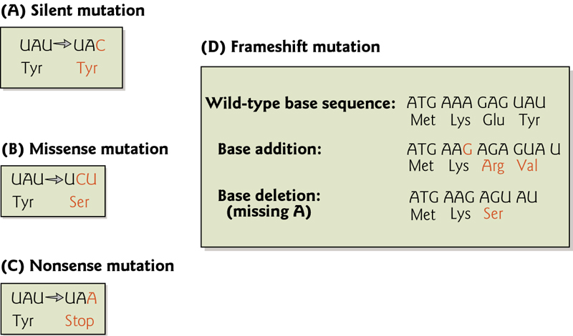
TIPO DE MUTACIONES Y SU EFECTO EN LA PROTEÍNA

Slide 9
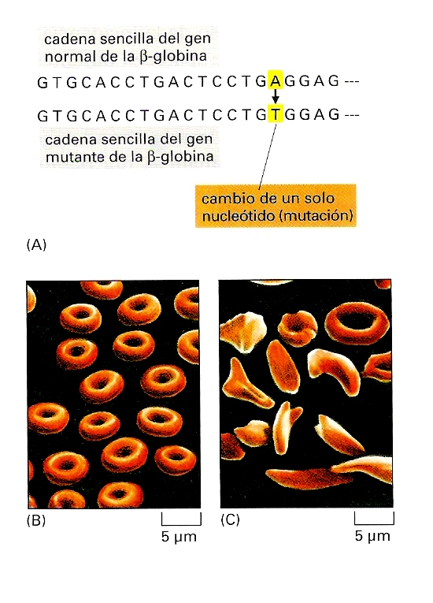
MUTACIONES
Son aquellos cambios o modificaciones permanentes del ADN (fallo del mecanismo de reparación)
  Mutaciones puntuales
  Deleciones
  Inserciones
  Duplicaciones
Mutación de un solo nucleótido puede ser fatal para un organismo
  Enfermedad de células falciformes
    Cambio en un nucleótido que sirve de molde para la producción de la beta-globina (cambio en un aminoácido)
  Cáncer

Slide 10
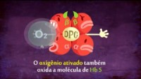

Slide 11
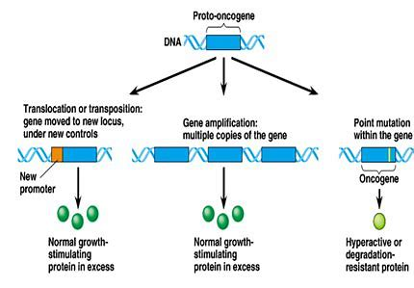
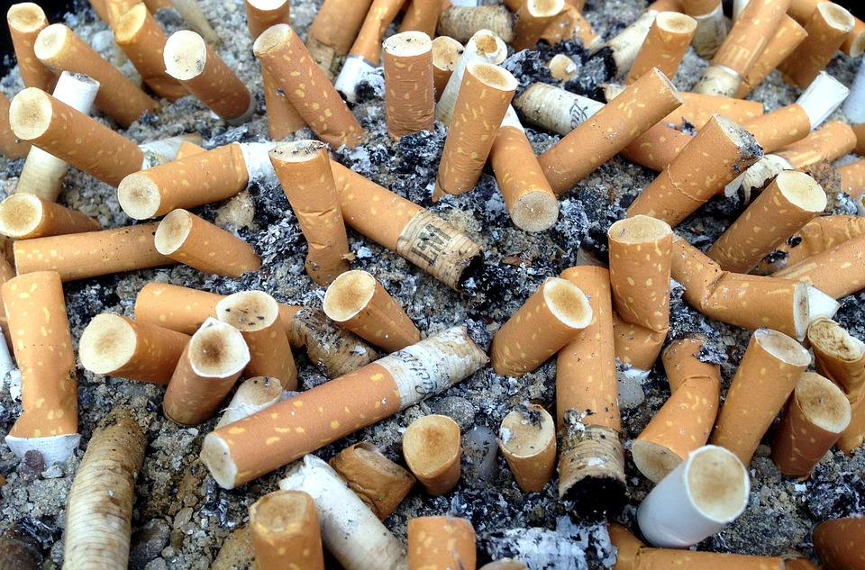
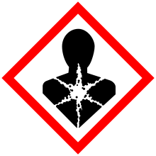
Otros agentes causantes de mutaciones
Protooncogén
Mutagénicos
  Ocasionan cambios en la secuencia de ADN
  Gen con un segmento de ADN incorporado o mutado que participa en el control de la proliferación o división celular
Esta foto de Autor desconocido está bajo licencia CC BY-SA

Slide 12
Cambios en la secuencia del ADN
Cambios a corto plazo
Cambios a lago plazo
  descompensan los procesos fisiológicos y del desarrollo del individuo
  permiten la adaptación de los organismos a condiciones cambiantes y colonización de nuevos hábitats
  Organismos deben ser estables genéticamente para sobrevivir
Errores temporales en la síntesis de ADN son corregidos por los procesos de reparación del ADN

Slide 13
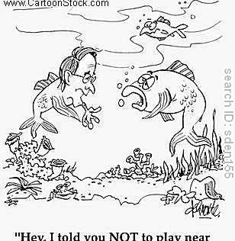
¿con cuántas sustancias mutagénicas tienen contacto diariamente?

Slide 14
DESAPAREAMIENTO DE BASES
UNIÓN DEFICIENTE DE BASES
(Mistmatch)
5´--CTGA-- 3´
|| |
3´--GAAT --5´
Corrección de DESAPAREAMIENTO DE BASES (Mismatch Repair (MMR)

Slide 15
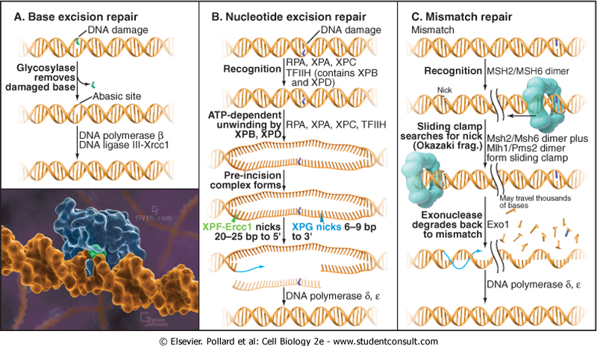
REPARACIÓN DE DESAPAREAMIENTO DE BASES (MMR, MISMATCH REPAIR) EUCARIOTAS Y PROCARIOTAS
Actúa solamente en cadenas nuevas
Comprende la reparación de bases mal apareadas pero inmediatamente después de la Replicación del ADN
Procariotas (GATC metiladas en A en cadenas molde)
Eucariotas (presentan nicks, melladuras o discontinuidad),
Cáncer de colon (mutación en genes de alguna proteína del sistema de reparación de desapareamientos o unión deficiente de bases)

Slide 16
REPARACIÓN DE DESAPAREAMIENTO DE BASES (MMR, MISMATCH REPAIR) EUCARIOTAS
Desapareamientos causan cambio en geometría de la doble hélice
Proteínas de reparación eliminan el ADN sintetizado
ADN-polimerasa (I, δ) sintetiza el fragmento y va haciendo corrección de prueba
ADN ligasa sella las discontinuidades
Discontinuidades permanecen poco tiempo, la corrección debe hacerse rápidamente

Slide 17
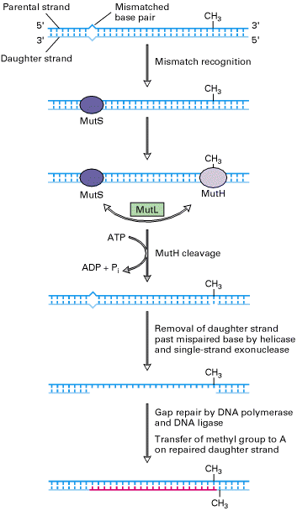
REPARACIÓN DE DESAPAREAMIENTO DE BASES (MMR, MISMATCH REPAIR) PROCARIOTAS

Slide 18
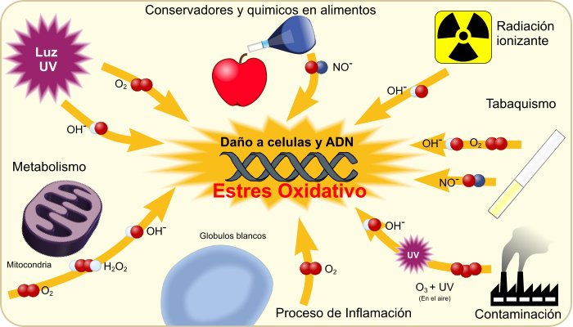


Slide 19
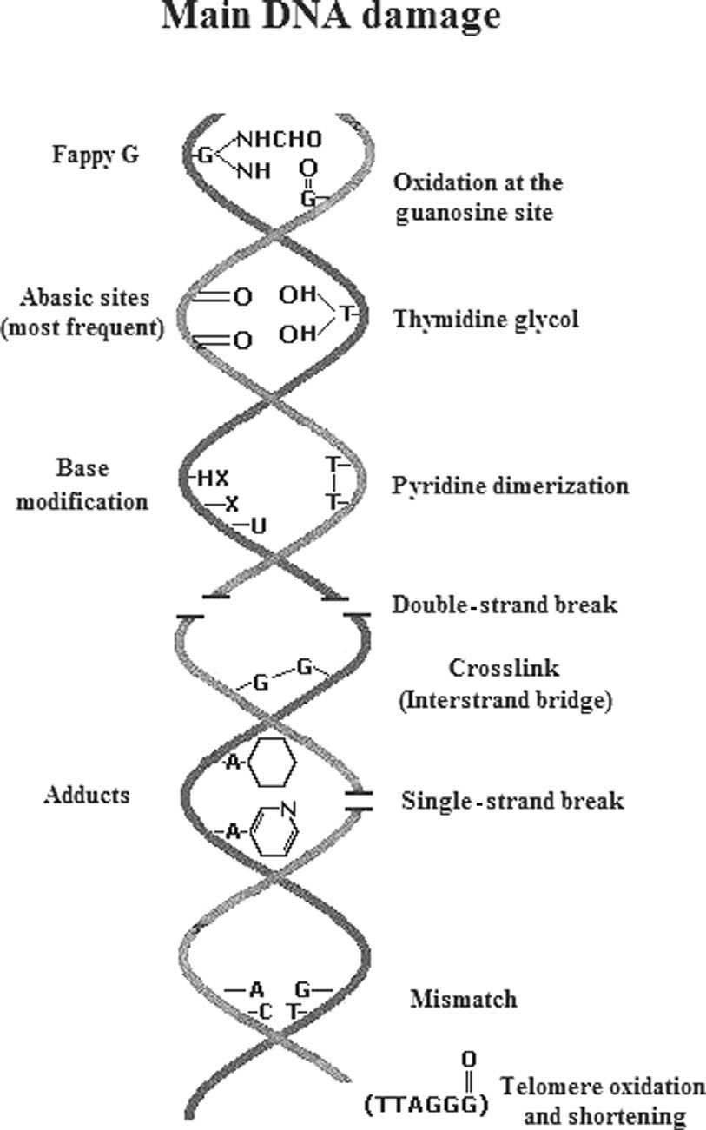
LESIONES DEL ADN QUE REQUIEREN REPARACIÓN
LESIÓN DEL ADN | EJEMPLO/CAUSA
Base Faltante | Extracción de purinas por ácidos o calor (cond. fisiológicas ≈10⁴ purinas/día/cel. genoma mamífero); extracción de bases alteradas por las ADN glucosilasas (uracilo)
Base Alterada | Radiación ionizante; agentes alquilantes
Base Incorrecta | Mutaciones que afectan la lectura de prueba por exonucleasas 3´-5´ de las bases incorporadas en forma incorrecta
Saliencia U Horquilla Debido A La Eliminación O Inserción De Un Nucleótido | Agentes intercalantes (acridinas) que causan adición o pérdida de un nucleótido durante la recombinación o la replicación
Pirimidinas Ligadas | Dímeros ciclobutílicos (timina) producto de irradiaciones UV
Ruptura Monocatenaria o Bicatenaria | Rotura de enlaces fosfodiéster por radiación ionizante o agentes químicos (bleomicina)
Aductos | Unión de químicos por enlaces covalentes a distintos grupos funcionales del nucleótido (Aflatoxinas, Doxorrubicina)
Cadenas Entrecruzadas | Unión covalente entre dos cadenas por agentes alquilantes bifuncionales (mitomicina C)
Fragmentos De La 3´desoxiribosa | Alteración de la estructura de la desoxirribosa por radicales libres que conducen a rotura de cadenas

Slide 20
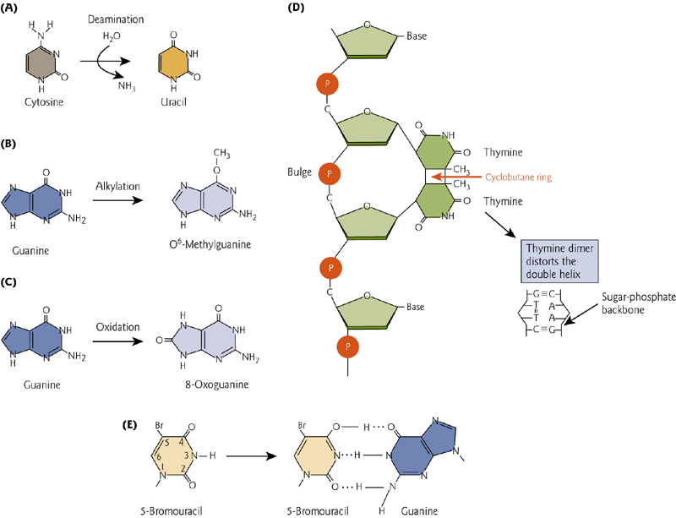
LESIONES DEL ADN QUE REQUIEREN REPARACIÓN

Slide 21
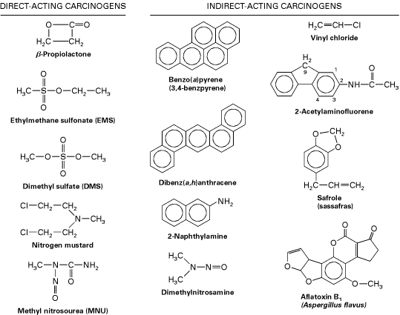
Agentes carcinógenos
  Sustancias químicas causantes de cáncer
    De acción directa: electrófilos reactivos (buscan centros de carga negativo (metansulfonato de etilo)
    De acción indirecta: biotransformados por enzimas de organismo (hígado). Metabolitos reactivos.

Slide 22
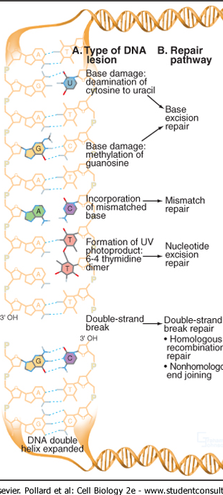
MECANISMOS ENZIMÁTICOS DE REPARACIÓN DEL ADN (DAÑOS DEL ADN)
Reparación por escisión nucleotídica (NER, nucleotide excision repair)
  Comprende la eliminación de una región dañada por sistemas de nucleasas especializadas y síntesis de ADN para rellenar la brecha (dímeros de timina, fijación de grupos carcinogénicos al ADN)
Reparación por escisión de base (BER, base excision repair)
  Se reconoce o eliminan solo un nucleótido dañado y se sustituye por otro
Reparación de rupturas del ADN bicatenario
Comprende la reparación de la ruptura de las dos cadenas del ADN. Existen 2 tipos:
  Reparación de tipo no homóloga
  Reparación por recombinación con cromosoma homólogo

Slide 23
REPARACIÓN DE DESAPAREAMIENTOS DE BASES (MMR, MISMATCH REPAIR)
Actúa solamente en cadenas nuevas
Comprende la reparación de bases mal apareadas pero inmediatamente después de la Replicación del ADN
Procariotas (GATC metiladas en A en cadenas molde)
Eucariotas (presentan nicks discontinuidad),
Cáncer de colon (mutación en genes de alguna proteína del sistema de reparación de desapareamientos)

Slide 24
Reparación por escisión nucleotídica (NER, nucleotide excision repair)
Varios mecanismos de reparación, catalizados por diferentes grupos de enzimas
Tres etapas
  ADN dañado es eliminado por una endonucleasa (corta enlaces fosfodiéster) dejando un hueco
  Una ADN polimerasa de reparación une el nucleótido al extremo 3´ (función autocorrectora, en muchas células procariotas: la ADN-polimerasa (I y II)
  Eucariotas: la ADN-polimerasa β, δ y ε
  Después de agregar el nucleótido, la ADN-ligasa forma el enlace fosfodiéster
REPARACIÓN NER EUCARIOTAS

Slide 25
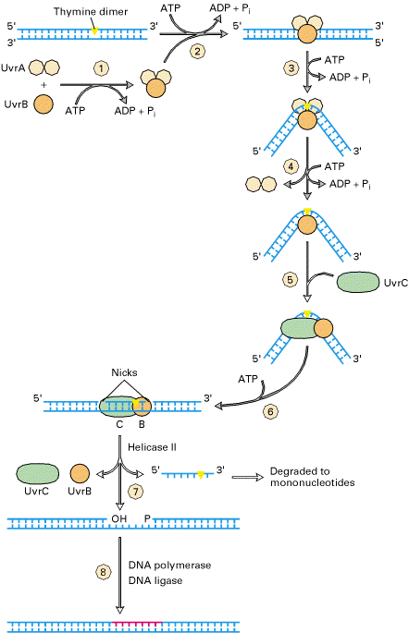
REPARACIÓN NER EN PROCARIOTAS
Complejos enzimáticos reconocen estos sitos por la alteración en estructura de ADN y cortan varios nucleótidos antes y después del defecto eliminando la cadena defectuosa
Polimerasa sintetiza nueva cadena ADN y ligasa liga el segmento a la cadena

Slide 26
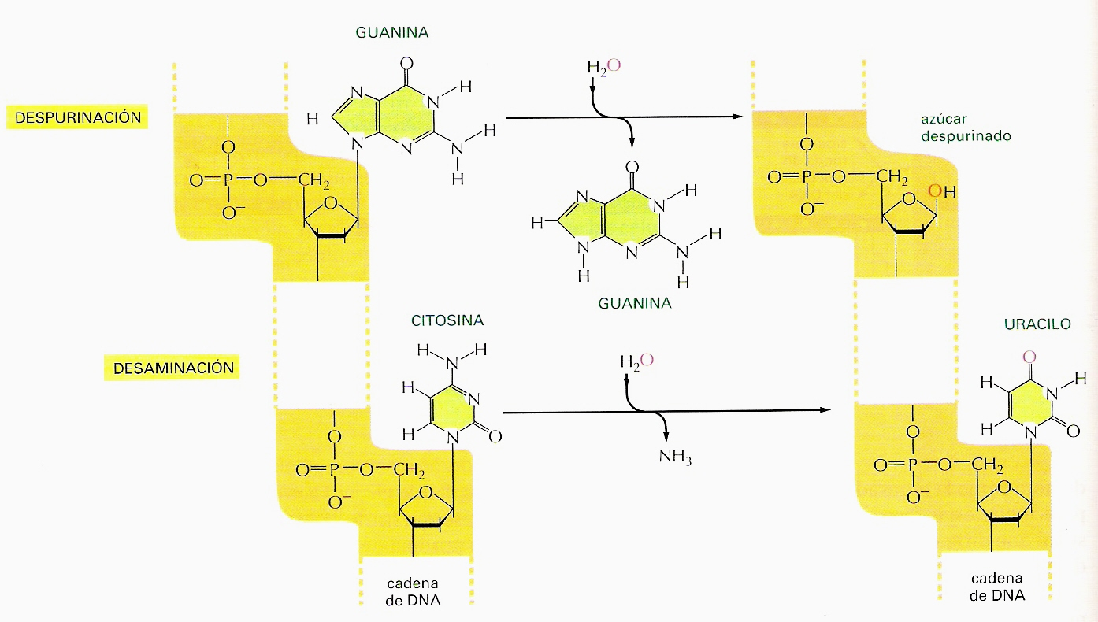
REPARACIÓN POR ESCISIÓN DE BASE (BER, BASE EXCISION REPAIR)
ALTERACIONES QUE SUFRE EL ADN
ADN sufre colisiones térmicas que alteran su estructura química
  Despurinación (10¹² bases purínicas (AG) se pierden en segundos (Sitios apurínicos reconocidos por enzimas de reparación)
  Desaminación pérdida espontánea de un grupo amino de la citosina (C) convirtiéndola en uracilo (U)

Slide 27
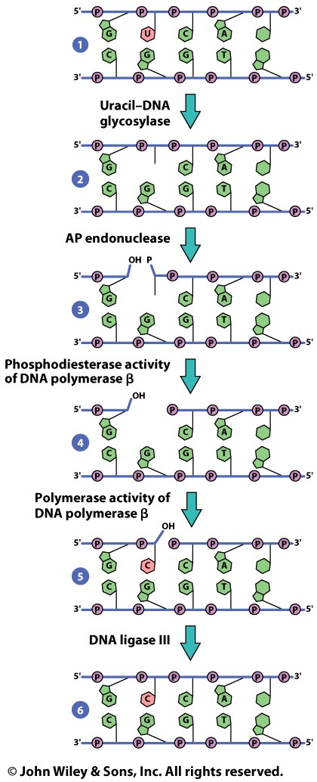
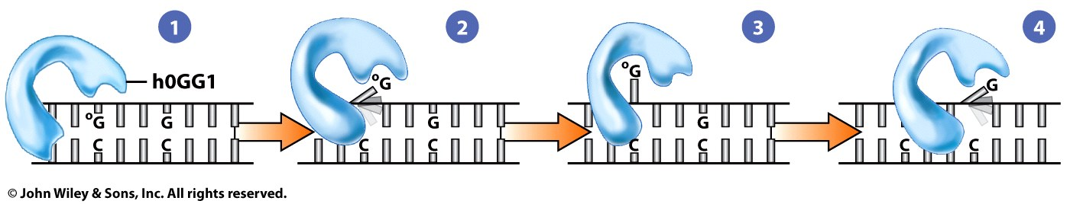
REPARACIÓN POR ESCISIÓN DE BASE (BER, BASE EXCISION REPAIR)
DNA glicosilasa: elimina base nitrogenada (uracilo)
Endonucleasa AP corta enlace fosfodiéster
Polimerasa β elimina nucleótido y coloca uno nuevo
ADN ligasa III: forma enlace fosfodiéster

Slide 28
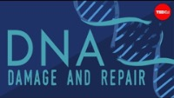

Slide 29
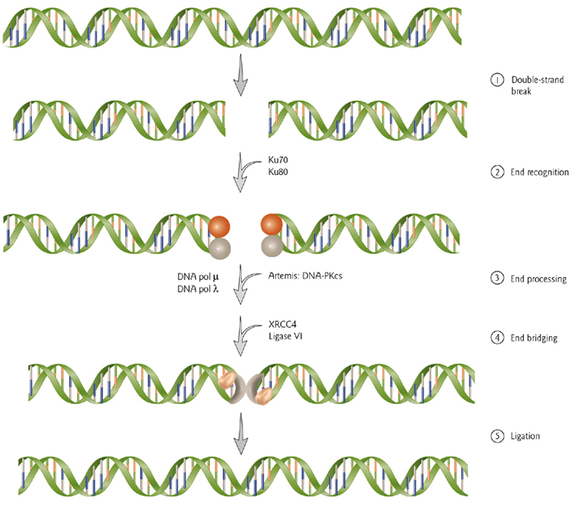
REPARACIÓN DE RUPTURAS BICATENARIAS DE TIPO NO HOMÓLOGO

Slide 30
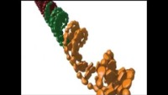

Slide 31
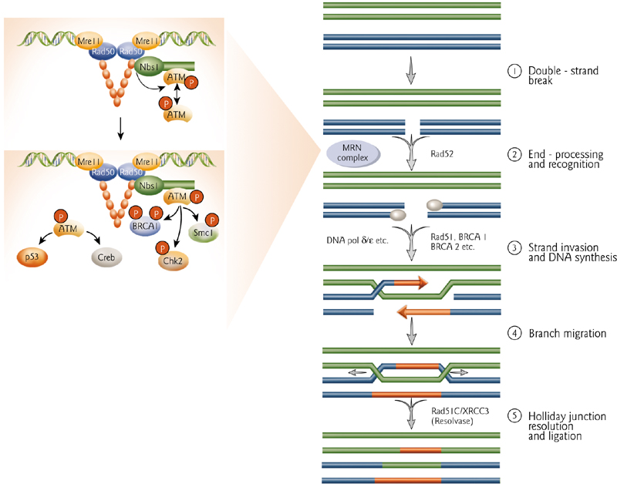
REPARACIÓN POR RECOMBINACIÓN DE CROMOSOMAS HOMÓLOGOS

Slide 32
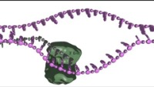

Slide 33
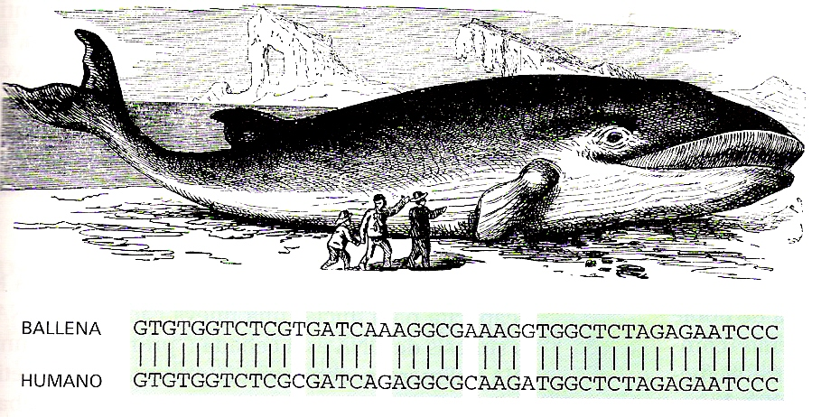
Evolución
  98% Identidad Chimpancé y Humanos después de 5 millones de años
  Humanos y ballenas presentan cromosomas similares y proteínas casi idénticas

Slide 34
Quinolonas
Ciprofloxacina | Cipro, Ciproxin, Ciprobay | Infecciones del tracto urinario, prostatitis bacteriana, neumonía adquirida en la comunidad, diarrea bacteriana, infecciones por micoplasma y gonorrea | Náusea (raro) Tendinosis (raro) | Las quinolonas son antibióticos cuyo blanco primario son la ADN girasa en organismos Gram negativos (mantener un nivel de enrrollamiento del ADN que facilite el movimiento hacia los complejos que se forman en la replicación y la Transcripción) y la topoisomerasa IV en organismos Gram positivos (separa las hebras de ADN tras cada replicación y relaja cadena de ADN)
Enoxacina
Gatifloxacina | Tequin
Levofloxacina | Tavanic
Lomefloxacina
Moxifloxacina | Avelox
Norfloxacina | Noroxin
Ofloxacina | Ocuflox
Trovafloxacina | Trovan
MEDICAMENTOS QUE AFECTAN MATERIAL GENÉTICO

Slide 35
MEDICAMENTOS QUE AFECTAN MATERIAL GENÉTICO
imidazoles
El metronidazol es un quimioterápico sintético, con actividad primariamente bactericida, de espectro restringido a bacterias anaerobias (y ciertos protozoos).
El MTZ es inactivo hasta que se reduce en organismo y daña a las células al formar aductos con las proteínas y los ácidos nucleicos
Metronidazol | Flagyl | Giardia lamblia, Amiba y Anaerobios | Orina rojiza, malestar bucal y efecto antabús

